Slide 1

  Chào mừng các em đến với tiết Toán

Slide 2







TÀU ƠI
MÌNH ĐI ĐÂU THẾ?
Trò chơi này thuộc bản quyền của trang Sen Đá, thầy cô có nhu cầu tham khảo thêm các trò chơi dạy học khác có thể liên hệ với trang của Sen Đá qua địa chỉ facebook bên dưới
https://www.facebook.com/TheGioiTroChoiDayHoc
Gmail: SenDaStudio4291@gmail.com

Slide 3
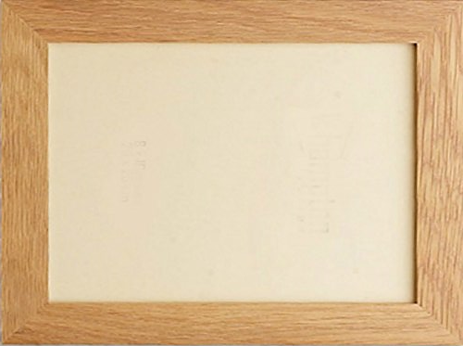



Chúng ta sẽ cùng theo một
chuyến tàu để đến tham quan nơi
sinh sống của các loài thú.
Muốn vậy, các con hãy cố gắng
trả lời đúng những câu hỏi nhé!
Sẵn sàng cho chuyến tham quan nào!

Slide 4




Đúng
>
=
<
Trò chơi này thuộc bản quyền của trang Sen Đá, thầy cô có nhu cầu tham khảo thêm các trò chơi dạy học khác có thể liên hệ với trang của Sen Đá qua địa chỉ facebook bên dưới
49
46
?
https://www.facebook.com/TheGioiTroChoiDayHoc
Gmail: SenDaStudio4291@gmail.com

Slide 5



Đúng
31
32
33
Trò chơi này thuộc bản quyền của trang Sen Đá, thầy cô có nhu cầu tham khảo thêm các trò chơi dạy học khác có thể liên hệ với trang của Sen Đá qua địa chỉ facebook bên dưới
30
3
+
https://www.facebook.com/TheGioiTroChoiDayHoc
Gmail: SenDaStudio4291@gmail.com

Slide 6


Đúng
>
=
<
Trò chơi này thuộc bản quyền của trang Sen Đá, thầy cô có nhu cầu tham khảo thêm các trò chơi dạy học khác có thể liên hệ với trang của Sen Đá qua địa chỉ facebook bên dưới
44 - 4
39
?
https://www.facebook.com/TheGioiTroChoiDayHoc
Gmail: SenDaStudio4291@gmail.com

Slide 7



Đúng
>
=
<
Trò chơi này thuộc bản quyền của trang Sen Đá, thầy cô có nhu cầu tham khảo thêm các trò chơi dạy học khác có thể liên hệ với trang của Sen Đá qua địa chỉ facebook bên dưới
7+3
10
?
https://www.facebook.com/TheGioiTroChoiDayHoc
Gmail: SenDaStudio4291@gmail.com

Slide 8




Bài 7:
Phép cộng (qua 10)
trong phạm vi 20

Slide 9
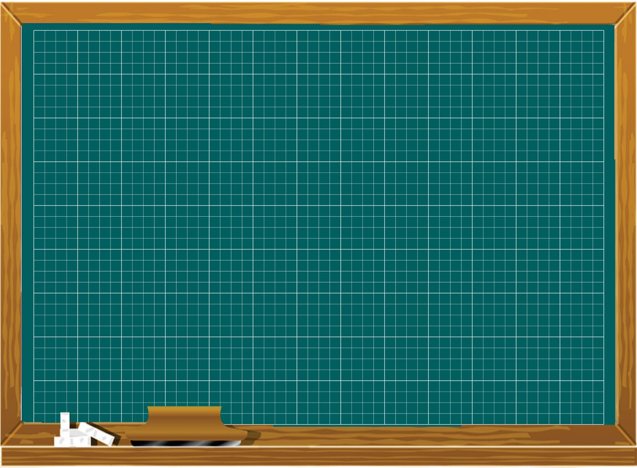
Thứ hai ngày 27 tháng 9 năm 2021
Toán
Phép cộng (qua 10) trong phạm vi 20
Bài 2 (27)

Slide 10
Tiết 1

Slide 11




14

Slide 12
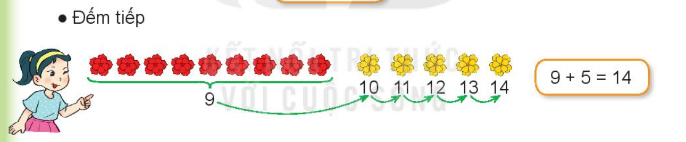
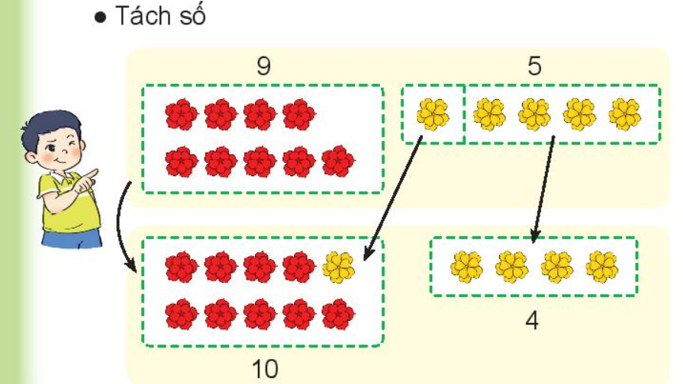
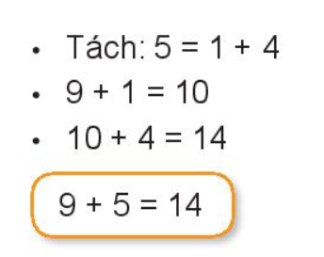

Slide 13

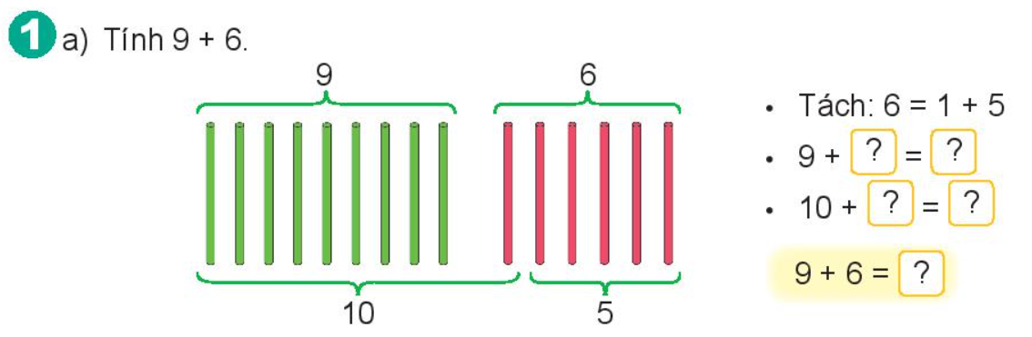
1
10
5
15
15

Slide 14
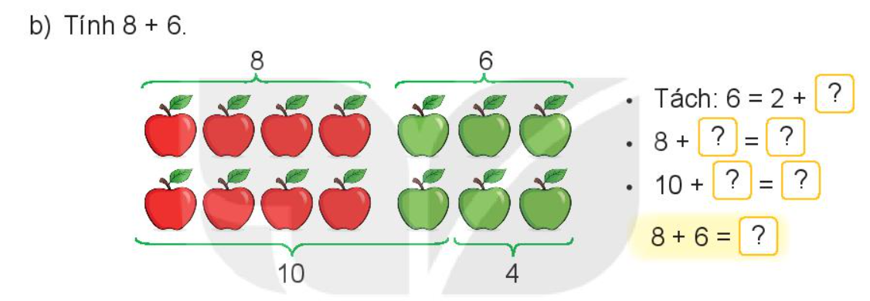
4
2
10
4
14
14

Slide 15
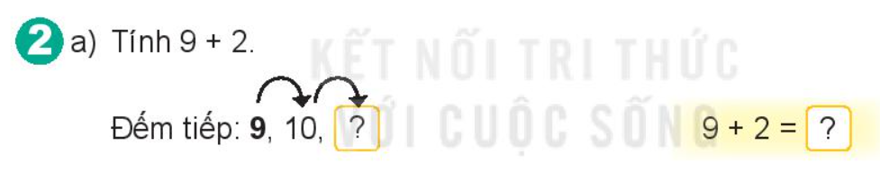
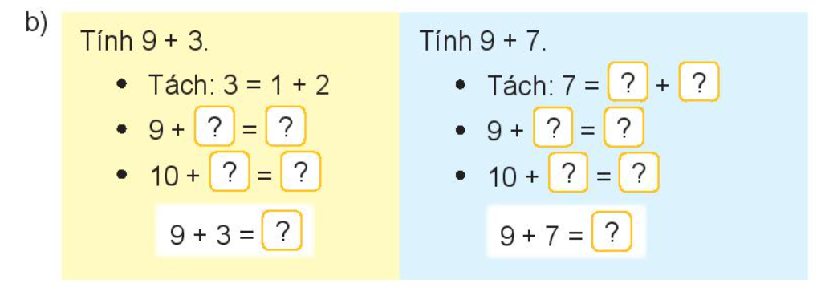
11
11
1
6
1
10
1
10
2
12
6
16
12
16

Slide 16
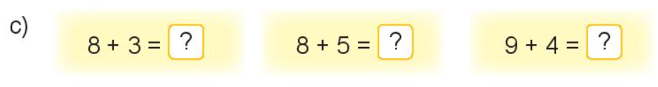
11
13
13

Slide 17
Thứ hai ngày 27 tháng 9 năm 2021
Toán
Phép cộng (qua 10) trong phạm vi 20
Bài 2 (27)
Tính:
8 + 3 = 11 đ 8 + 5 = 13 đ
9 + 4 = 13 đ

Slide 18
Tiết 2

Slide 19
Thứ ba ngày 28 tháng 9 năm 2021
Toán
Luyện tập
Bài 3 (28)

Slide 20

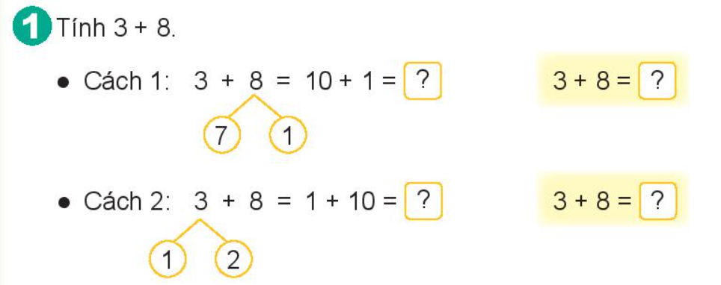
11
11
11
11

Slide 21
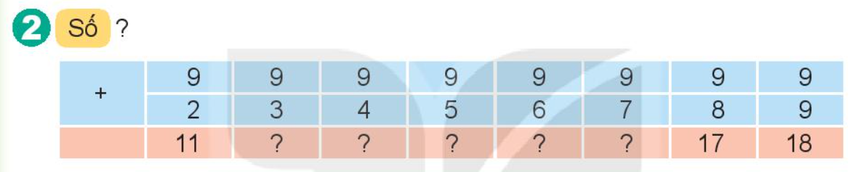
12
13
14
15
16

Slide 22
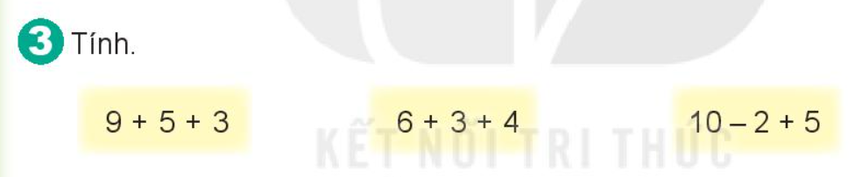
= 17
= 13
= 13

Slide 23
Thứ ba ngày 28 tháng 9 năm 2021
Toán
Luyện tập
Bài 3 (28)
Tính:
9 + 5 + 3 = 17 đ 6 + 3 + 4 = 13 đ
10 – 2 + 5 = 13 đ

Slide 24
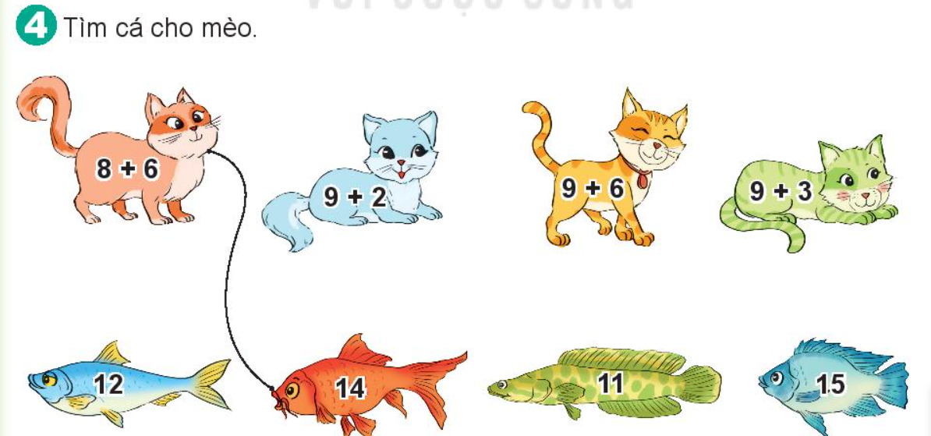

Slide 25
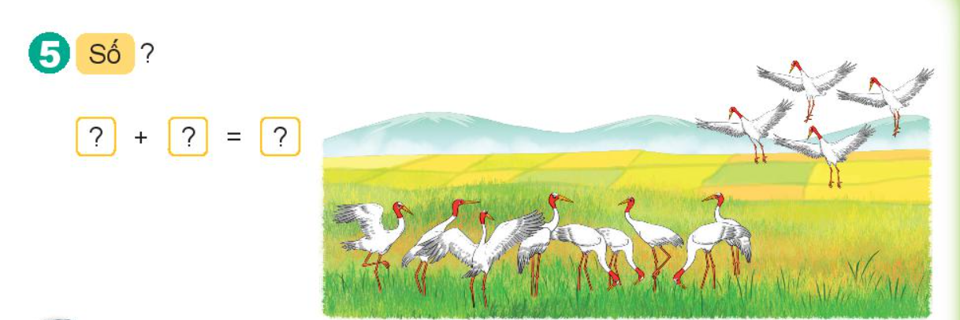
9
4
13

Slide 26
Tiết 3

Slide 27
Thứ tư ngày 29 tháng 9 năm 2021
Toán
Luyện tập

Slide 28

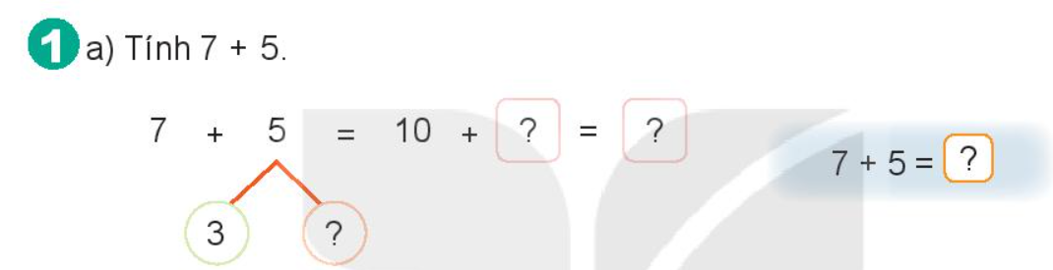
2
12
12
2

Slide 29
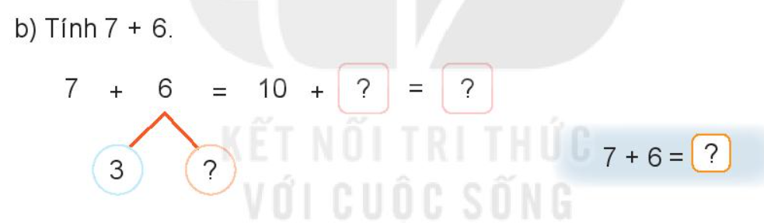
3
13
13
3

Slide 30

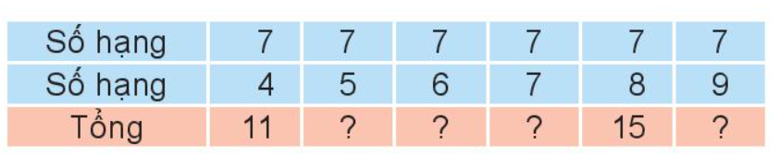
12
13
14
16

Slide 31
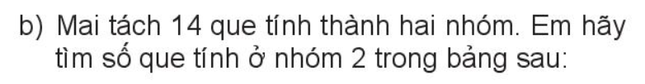

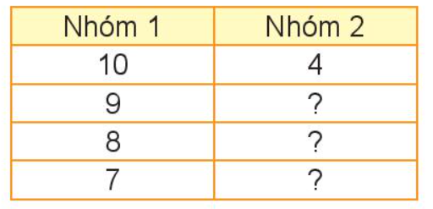
5
6
7

Slide 32
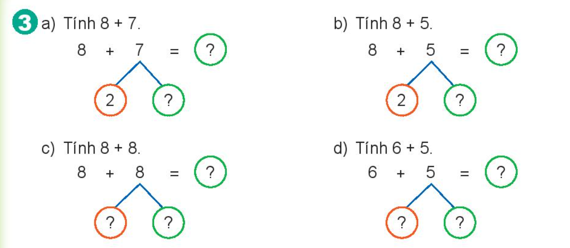
15
13
5
3
16
11
2
6
4
1

Slide 33

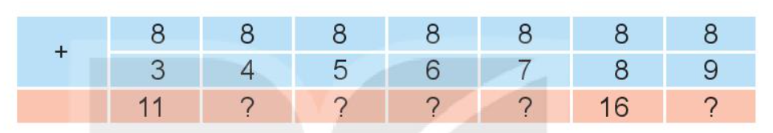
12
13
14
15
17

Slide 34
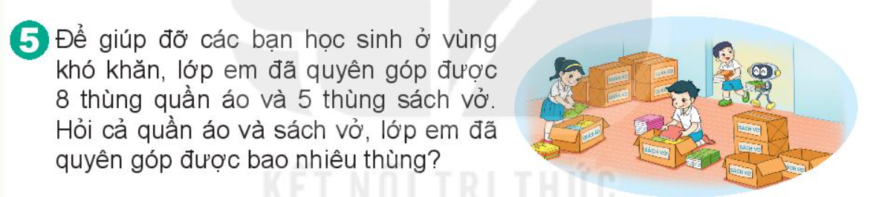

Slide 35
Thứ tư ngày 29 tháng 9 năm 2021
Toán
Luyện tập
Bài 5 (30)
Bài giải
Lớp em đã quyên góp được số thùng quần áo
và sách vở là:
8 + 5 = 13 (thùng)
Đáp số: 13 thùng. đ

Slide 36
Tiết 4

Slide 37
Thứ năm ngày 30 tháng 9 năm 2021
Toán
Luyện tập

Slide 38
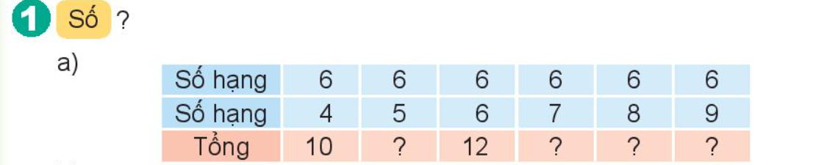
11
13
14
15

Slide 39
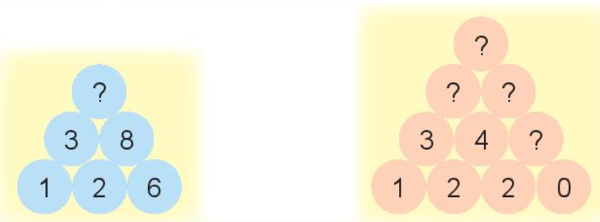
13
11
7
6
2

Slide 40
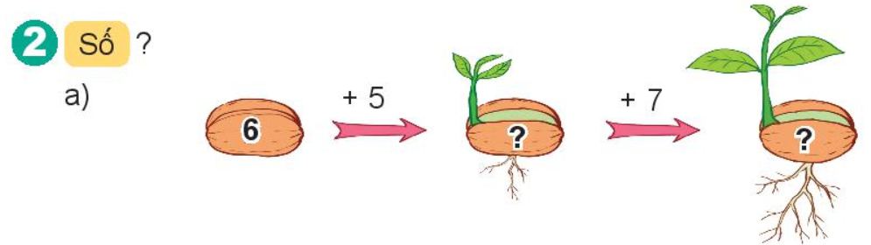
11
18

Slide 41
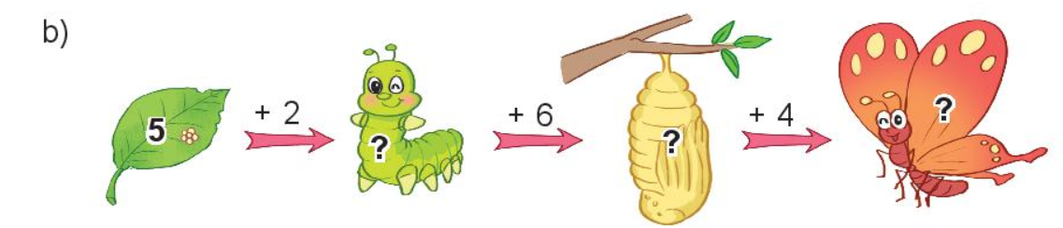
17
7
13

Slide 42


Slide 43
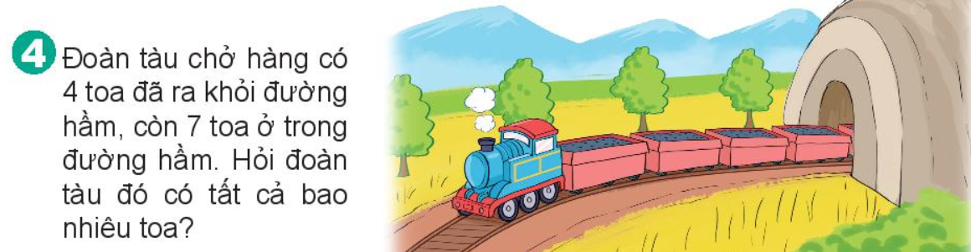

Slide 44
Thứ năm ngày 30 tháng 9 năm 2021
Toán
Luyện tập
Bài 4 (31)
Bài giải
Đoàn tàu đó có tất cả số toa là:
4 + 7 = 11 (toa)
Đáp số: 11 toa đ

Slide 45
Tiết 5

Slide 46
Thứ sáu ngày 1 tháng 10 năm 2021
Toán
Luyện tập

Slide 47


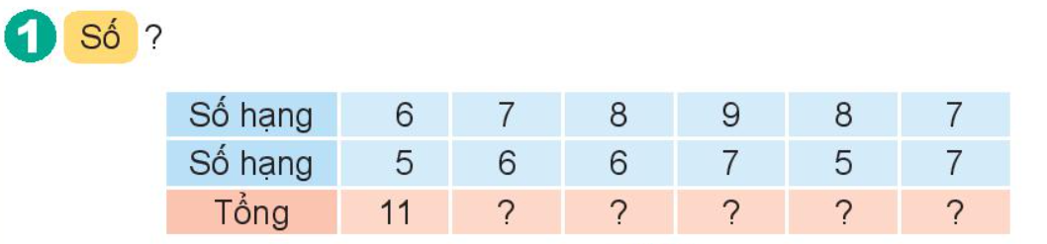
13
14
16
13
14

Slide 48
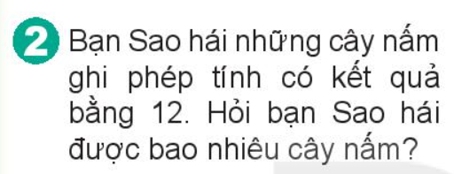
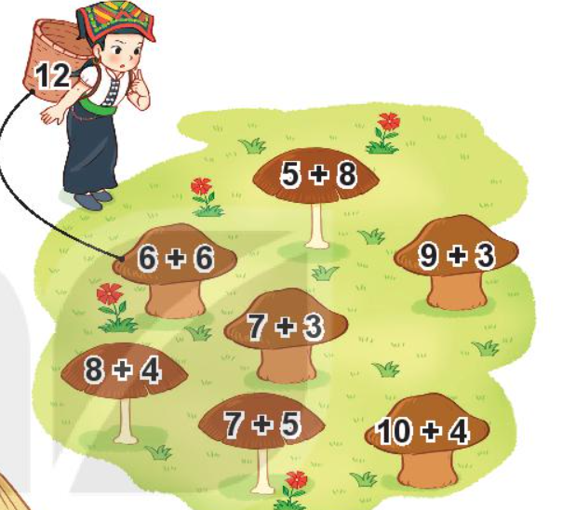

Slide 49
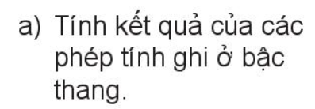
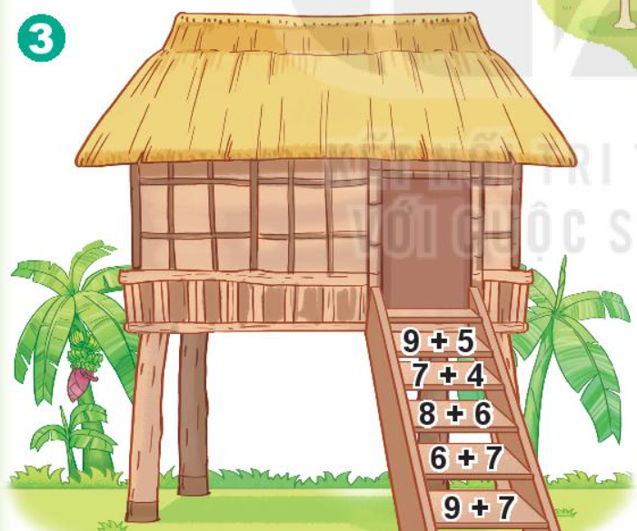
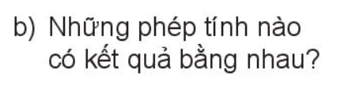
9 + 5 = 14
7 + 4 = 11
8 + 6 = 14
6 + 7 = 13
9 + 7 = 16

Slide 50
Thứ sáu ngày 1 tháng 10 năm 2021
Toán
Luyện tập
Bài 3 (32)
a, 9 + 5 = 14 đ 6 + 7 = 13 đ
7 + 4 = 11 đ 9 + 7 = 16 đ
8 + 6 = 14 đ
b, Các phép tính có kết quả bằng nhau là:
9 + 5 và 8 + 6 đ

Slide 51
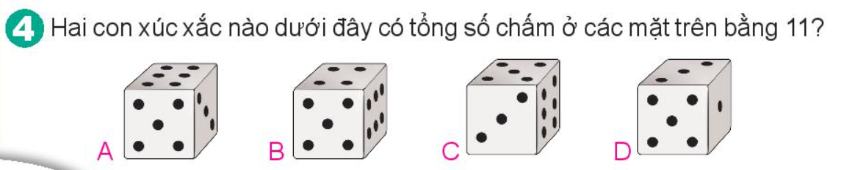

Slide 52

CHÀO TẠM BIỆT

